Slide 1
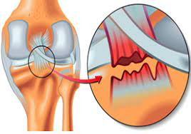
ΡΗΞΗ ΠΡΟΣΘΙΟΥ ΧΙΑΣΤΟΥ

Slide 2
ΠΕΡΙΕΧΟΜΕΝΑ:
ΟΡΙΣΜΟΣ ΠΡΟΣΘΙΟΥ ΧΙΑΣΤΟΥ
ΤΙ ΕΙΝΑΙ Η ΡΗΞΗ ΠΡΟΣΘΙΟΥ ΧΙΑΣΤΟΥ
ΑΙΤΙΑ
ΒΑΘΜΟΙ ΧΙΑΣΤΟΥ
ΣΥΜΠΤΩΜΑΤΑ
ΑΝΤΙΜΕΤΩΠΙΣΗ
ΑΣΚΗΣΕΙΣ ΑΠΟΚΑΤΑΣΤΑΣΗΣ (ΜΕΤΑ ΑΠΟ ΧΕΙΡΟΥΡΓΕΙΟ)
ΒΙΒΛΙΟΓΡΑΦΙΑ

Slide 3
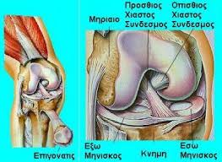
ΟΡΙΣΜΟΣ ΠΡΟΣΘΙΟΥ ΧΙΑΣΤΟΥ
Ο ΠΡΟΣΘΙΟΣ ΧΙΑΣΤΟΣ ΣΥΝΔΕΣΜΟΣ ΑΝΗΚΕΙ ΣΤΟΥΣ ΤΕΣΣΕΡΙΣ ΒΑΣΙΚΟΥΣ ΣΥΝΔΕΣΜΟΥΣ ΤΟΥ ΓΟΝΑΤΟΥ ΚΑΙ ΑΠΟΤΕΛΕΙ ΕΝΑΝ ΑΠΟ ΤΟΥΣ ΣΗΜΑΝΤΙΚΟΤΕΡΟΥΣ ΣΤΑΘΕΡΟΠΟΙΗΤΙΚΟΥΣ ΜΗΧΑΝΙΣΜΟΥΣ ΤΗΣ ΑΡΘΡΩΣΗΣ ΤΟΥ ΓΟΝΑΤΟΥ

Slide 4
ΤΙ ΕΙΝΑΙ Η ΡΗΞΗ ΠΡΟΣΘΙΟΥ ΧΙΑΣΤΟΥ
ΡΗΞΗ ΤΟΥ ΠΡΟΣΘΙΟΥ ΧΙΑΣΤΟΥ ΣΥΝΔΕΣΜΟΥ ΟΝΟΜΑΖΕΤΑΙ Η ΚΑΚΩΣΗ ΤΟΥ ΠΡΟΣΘΙΟΥ ΣΥΝΔΕΣΜΟΥ ΤΟΥ ΓΟΝΑΤΟΥ ΚΑΙ ΣΥΧΝΑ ΕΜΦΑΝΙΖΟΝΤΑΙ ΚΑΙ ΑΛΛΕΣ ΚΑΚΩΣΕΙΣ ΣΤΟ ΓΟΝΑΤΟ

Slide 5
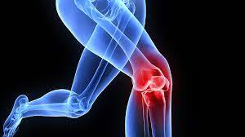
ΑΙΤΙΑ ΧΙΑΣΤΟΥ
ΚΑΤΑ ΤΗΝ ΑΠΟΤΟΜΗ ΑΛΛΑΓΗ ΚΑΤΕΥΘΥΝΣΗΣ
ΣΕ ΑΠΟΤΟΜΗ ΕΠΙΒΡΑΔΥΝΣΗ
ΚΑΤΑ ΤΗΝ ΑΝΩΜΑΛΗ ΠΡΟΣΓΕΙΩΣΗ ΜΕΤΑ ΑΠΟ ΑΛΜΑ
ΑΠΟ ΑΜΕΣΗ ΠΛΗΞΗ, ΜΕΣΩ ΣΥΓΚΡΟΥΣΗΣ

Slide 6
ΒΑΘΜΟΙ ΧΙΑΣΤΟΥ
1^{ου} ΒΑΘΜΟΥ: Ο ΣΥΝΔΕΣΜΟΣ ΑΠΛΑ ΕΧΕΙ ΔΙΑΤΑΘΕΙ
2^{ου} ΒΑΘΜΟΥ: Ο ΣΥΝΔΕΣΜΟΣ ΕΧΕΙ ΔΙΑΤΑΘΕΙ ΚΑΙ ΥΠΑΡΧΕΙ ΜΕΡΙΚΗ ΡΗΞΗ
3^{ου} ΒΑΘΜΟΥ: Ο ΣΥΝΔΕΣΜΟΣ ΠΑΡΟΥΣΙΑΖΕΙ ΠΛΗΡΗ ΡΗΞΗ

Slide 7
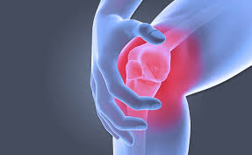
ΣΥΜΠΤΩΜΑΤΑ
Ο ΑΣΘΕΝΗΣ ΠΟΛΛΕΣ ΦΟΡΕΣ ΑΙΣΘΑΝΕΤΑΙ ΤΟΝ ΣΥΝΔΕΣΜΟ ΝΑ (ΣΠΑΕΙ)
ΠΟΝΟΣ
ΟΙΔΗΜΑ
ΑΙΜΑΡΘΡΟ (ΣΥΛΛΟΓΗ ΑΙΜΑΤΟΣ ΣΤΗΝ ΑΡΘΡΩΣΗ)
ΜΕΙΩΣΗ ΕΥΡΟΥΣ ΚΙΝΗΣΗΣ

Slide 8
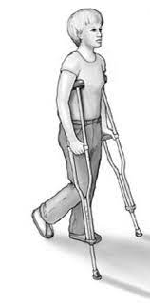
ΑΝΤΙΜΕΤΩΠΙΣΗ
ΟΞΕΙΑ ΦΑΣΗ:
ΑΝΑΠΑΥΣΗ ΕΩΣ ΚΑΙ ΜΕΡΙΚΗ ΦΟΡΤΙΣΗ ΜΕ ΒΑΚΤΗΡΙΕΣ (ΠΑΤΕΡΙΤΣΕΣ)
ΠΑΓΟΘΕΡΑΠΕΙΑ
ΠΕΡΙΔΕΣΗ
ΑΝΥΨΩΣΗ ΣΚΕΛΟΥΣ

Slide 9
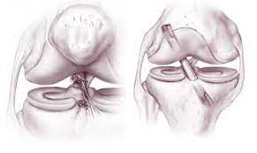
ΣΥΝΤΗΡΗΤΙΚΗ ΑΝΤΙΜΕΤΩΠΙΣΗ:
ΑΣΚΗΣΕΙΣ ΕΝΔΥΝΑΜΩΣΗΣ
ΧΕΙΡΟΥΡΓΙΚΗ ΑΝΤΙΜΕΤΩΠΙΣΗ:
ΣΥΝΔΕΣΜΟΠΛΑΣΤΙΚΗ

Slide 10
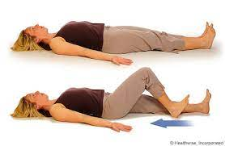
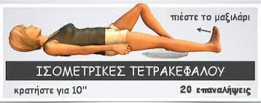
ΑΣΚΗΣΕΙΣ ΑΠΟΚΑΤΑΣΤΑΣΗΣ
(ΜΕΤΑ ΑΠΟ ΧΕΙΡΟΥΡΓΕΙΟ)
ΠΡΩΤΗ ΦΑΣΗ:
HEEL SLIDE
2. ΙΣΟΜΕΤΡΙΚΕΣ ΣΥΣΠΑΣΕΙΣ ΤΕΤΡΑΚΕΦΑΛΟΥ

Slide 11
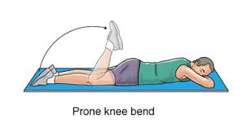
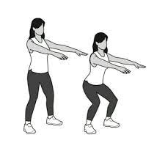
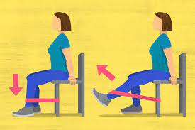
3. PRONE KNEE FLEXOR
ΔΕΥΤΕΡΗ ΦΑΣΗ:
1. HALF SQUATS
2. BAND KNEE EXTENSIONS

Slide 12
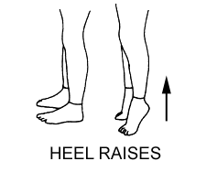
3. HEEL RAISES 4. ΙΣΟΡΡΟΠΙΑ ΣΤΟ ΕΝΑ ΠΟΔΙ

Slide 13
ΒΙΒΛΙΟΓΡΑΦΙΑ
ΔΕΛΗΓΕΩΡΓΗΣ Α. ΡΗΞΗ ΠΡΟΣΘΙΟΥ ΧΙΑΣΤΟΥ ΣΥΝΔΕΣΜΟΥ ΑΝΑΚΤΗΘΗΚΕ 10 ΝΟΕΜΒΡΙΟΥ 2021 ΑΠΟ: https://tasosdeligeorgis.gr/%CF%80%CE%B1%CE%B8%CE%AE%CF%83%CE%B5%CE%B9%CF%82/%CE%B3%CF%8C%CE%BD%CE%B1%CF%84%CE%BF/%CF%81%CE%AE%CE%BE%CE%B7-%CF%80%CF%81%CF%8C%CF%83%CE%B8%CE%B9%CE%BF%CF%85-%CF%87%CE%B9%CE%B1%CF%83%CF%84%CE%BF%CF%8D-%CF%83%CF%85%CE%BD%CE%B4%CE%AD%CF%83%CE%BC%CE%BF%CF%85/

